Slide 1



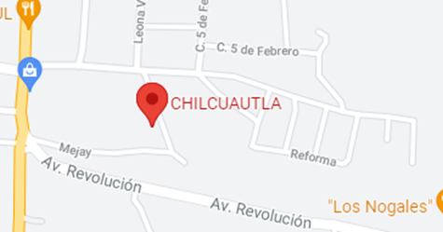
CENTRO DE INFORMACIÓN CULTURAL Y NATURAL
DEL VALLE DE MEZQUITAL
MANIFESTACIONES INTANGIBLES
CLAVE: ICNU-CHIL01
CATEGORIA: INMATERIALES CULTURALES
SUBCATEGORIA: USOS CULTURALES
PAG. 1
Nombre del lugar:
Ceremonia en honor al señor de Jalpan.
Ubicación y Localización:
Chilcuautla. Centro.
Clima:
Coordenadas:
Semiseco-Templado
Temperatura: Temperatura anual de 22°C
Descripción contextual (social, ambiental, cultural):
En el municipio de Chilcuautla el 15 de julio de cada año se realiza una ceremonia en honor al señor de Jalpan. Ya que la festividad del Señor de Jalpan, máximo símbolo de la religiosidad popular en chilcuautla, Hidalgo. Donde hacen una procesión para agradecer a la imagen por sus bendiciones.
Subcategoría:
Época Novohispana
Lengua:
Otomí
Uso:
Religioso, social y cultural
Justificación:
Localización :
Esta actividad la profesan personas devotas a la religión católica en su mayoría donde hacen una procesión en las principales comunidades de Chilcuautla. Esto tiene un valor significativo para la comunidad.

